Slide 1
Вопросы к фильму
Какая игра в переводе обозначает «мяч» в «корзине»?
Кто является основателем этой игры ?
В каком году игра была образована и где?

Slide 3
Спортивная игра. Баскетбол.
Обучение технике
владения мячом.

Slide 4
Цель: знакомство с новым видом спортивной деятельности: игрой в баскетбол.
Задачи:
научиться владеть мячом при игре в баскетбол;
расширить круг знаний о спортивных играх;
продолжать развивать двигательную способность.

Slide 5
Приемы владения мячом в баскетболе:
передача;
ловля;
бросок;
ведение.

Slide 6
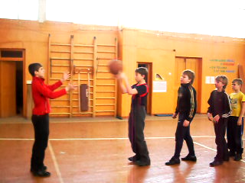

Slide 7
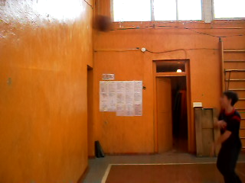

Slide 8
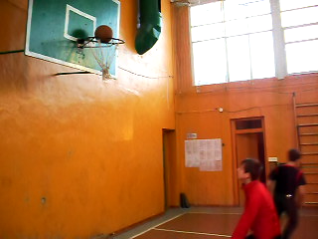

Slide 9
